Slide 1
Урок обучения грамоте
Чтение

Slide 2
КОСМИЧЕСКОЕ
ПУТЕШЕСТВИЕ
Далёкие звёзды над нами горят,
Ждут они в гости умных ребят!
Собраться в дорогу не трудно для нас.
И вот мы к полёту готовы сейчас.

Slide 3
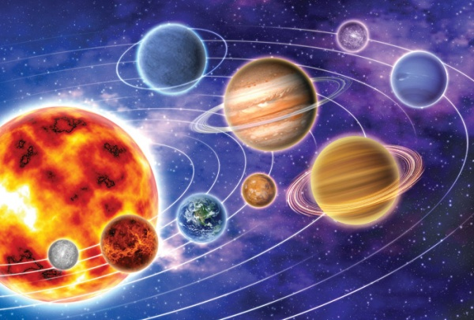

СОЛНЕЧНАЯ СИСТЕМА
Уран
Плутон
Юпитер
Нептун
Марс
Земля
Меркурий
Венера

Slide 4
Земля

Slide 6
3, 2, 1 –
ПУСК!
?

Slide 7
СОЛНЕЧНАЯ СИСТЕМА
Уран
Плутон
Юпитер
Нептун
Марс
Земля
Меркурий
Венера

Slide 8
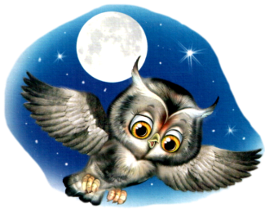
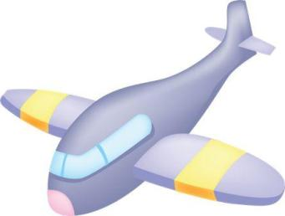

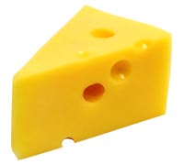

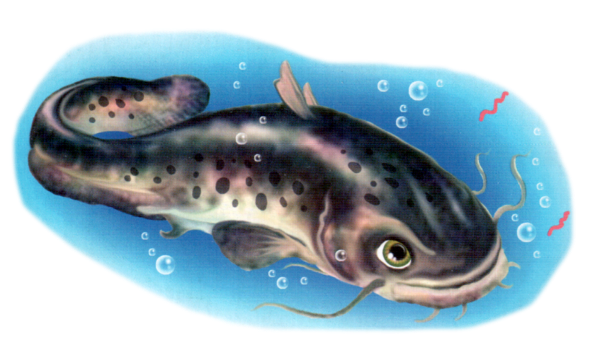
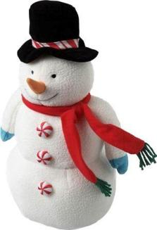

Slide 9
АЗБУКА
наш бортовой
журнал
С. 56

Slide 10
СС Сс

Slide 11
т а р у с н
3 2 5 4 1 6

Slide 12
СОЛНЕЧНАЯ СИСТЕМА
Уран
Плутон
Юпитер
Нептун
Марс
Сатурн
Земля
Венера
Меркурий

Slide 13
3, 2, 1 –
ПУСК!
Мы летим
в космос!

Slide 14
СОЛНЕЧНАЯ СИСТЕМА
Уран
Плутон
Юпитер
Нептун
Марс
Сатурн
Земля
Венера
Меркурий

Slide 15
СОЛНЕЧНАЯ СИСТЕМА
Уран
Плутон
Юпитер
Нептун
Марс
Сатурн
Земля
Венера
Меркурий

Slide 16

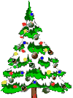
ЁЛКА
СНЕГУРОЧКА
ХЛОПУШКА
ПОДАРКИ

Slide 17
Мы закончили дела!
Возвращаться нам пора!

Slide 18


Slide 19
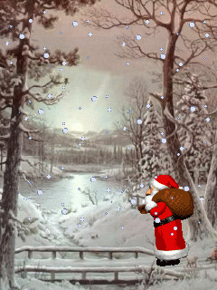
Урок закончен.
СПАСИБО!

